Slide 1
ESS 배터리 수명 예측
초기 열화 신호로 ESS 배터리 수명을 예측할 수 있는가?
MIT-Stanford 배터리 데이터셋 · 초기 100 Cycle · Cell 단위 회귀 분석
분석 목표
수명 종료까지 기다리지 않고 초기 충방전 신호로 장기 Cycle Life를 추정한다
입력
목표값
검증
Cycle 1-100의 QD, Qdlin, IR, 온도, 충전시간과 충전 정책
cycle_life
Cell이 EOL에 도달하기까지의 총 Cycle 수
Batch 1에서 모델 선택
Batch 2와 3은 외부 일반화 평가
ESS 적용 관점
교체 계획과 예방 정비를 위해 조기 위험 Cell을 선별할 수 있는지 검증
01
Notes:
Source: repository README and supplied MIT-Stanford MAT files.

Slide 2
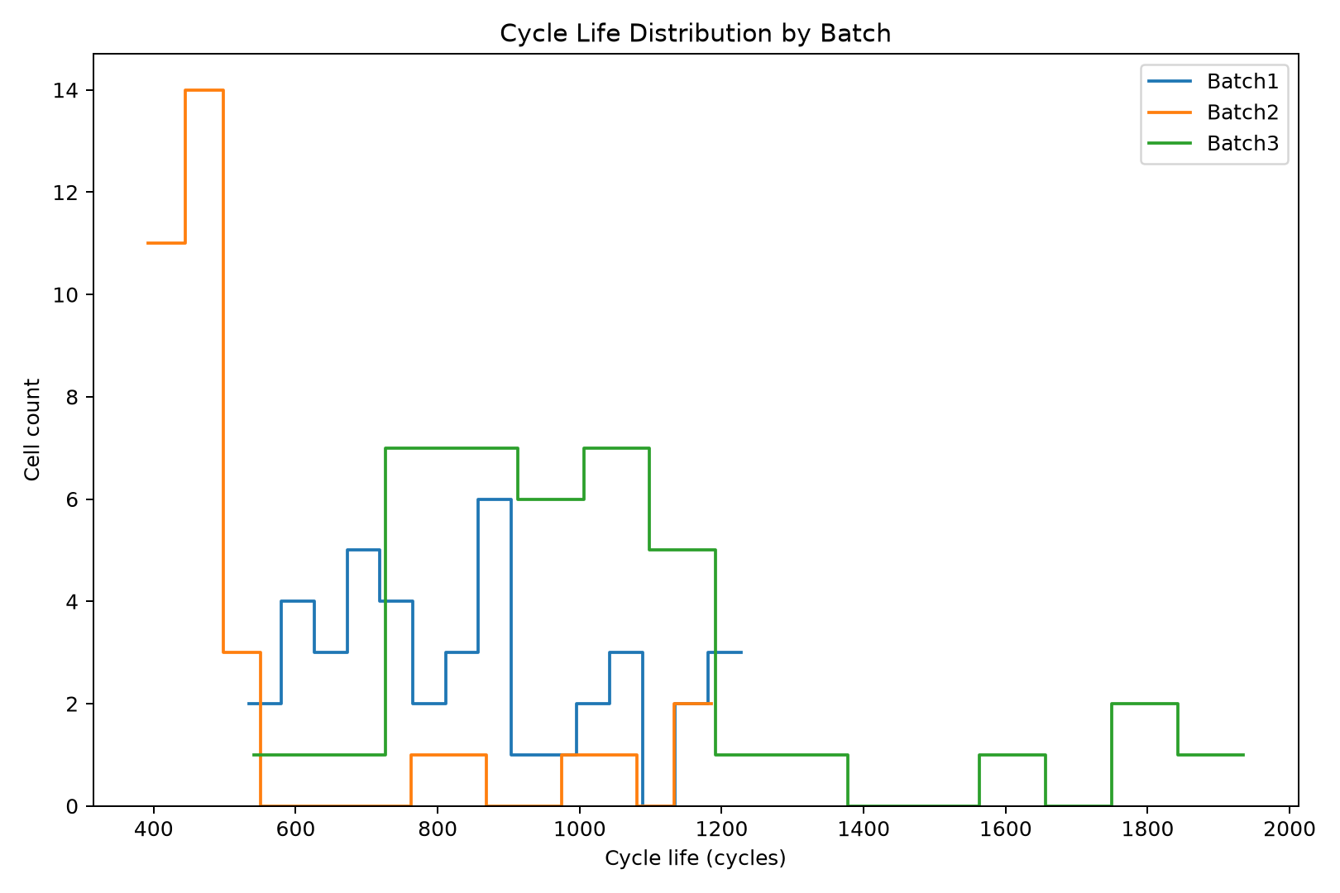
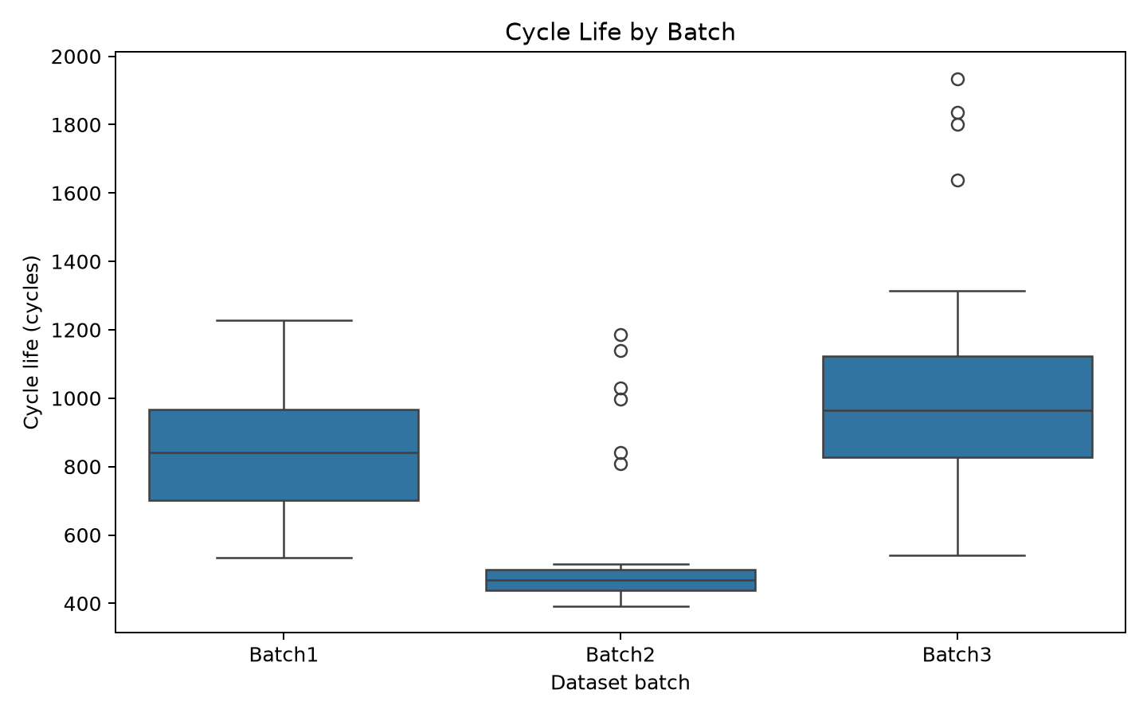
EDA 01 · 목표값 분포
Batch별 수명 분포가 크게 다르다
분석 질문 · Batch 1에서 학습한 관계가 Batch 2와 3에서도 유지되는가?
핵심 발견
중앙값은 Batch 1 842.0, Batch 2 468.5, Batch 3 964.5 cycles다. Batch 2의 76.5%가 500 cycle 미만이다.
ESS 시사점
실제 ESS에서도 운전환경이나 사용조건이 달라지면 학습 데이터와 현장 데이터 사이에 분포 이동이 발생할 수 있다.
모델링 결정
Batch 1에서만 모델을 선택하고 튜닝한다. Batch 2는 단수명 영역 외부 테스트, Batch 3는 장수명 영역 추가 외부 테스트로 사용한다.
02
Notes:
Source: results/tables/cycle_life_summary.csv and cycle-life figures.

Slide 3
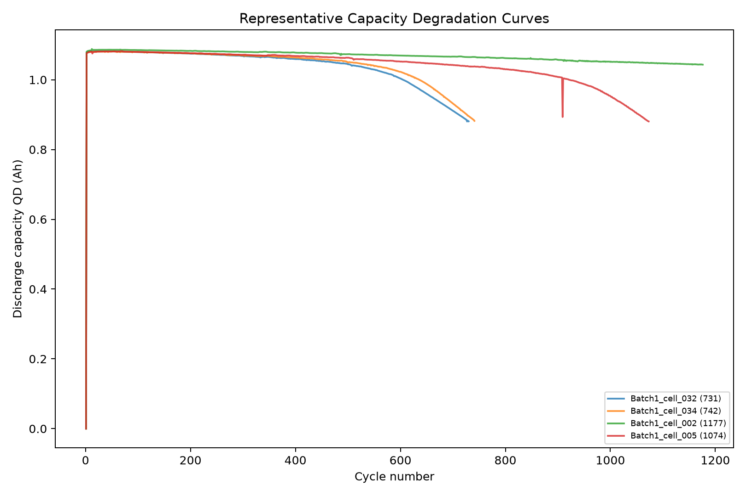
EDA 02 · 용량 열화
초기 용량 절대값만으로 장기 수명을 구분하기 어렵다
분석 질문 · 장수명 Cell과 단수명 Cell은 초기 열화 구간에서 어떻게 다른가?
핵심 발견
초기 QD 곡선은 상당 부분 겹치며 특정 Cycle의 용량 절대값과 수명의 관계가 약하다.
ESS 시사점
한 시점의 용량만으로 장기 수명을 판단하기보다 초기 운전 구간의 열화 변화 추세를 추적해야 한다.
모델링 결정
qd_change, qd_slope와 전압별 곡선 변화인 ΔQ(V)를 생성한다.
분석 근거
qd_10 vs cycle_life · Pearson r = 0.101
다음 분석
초기 10-100 Cycle의 미세한 Curve 변화는 수명을 설명하는가?
03
Notes:
Source: results/figures/eda_degradation_curve.png and feature_target_correlations.csv.

Slide 4
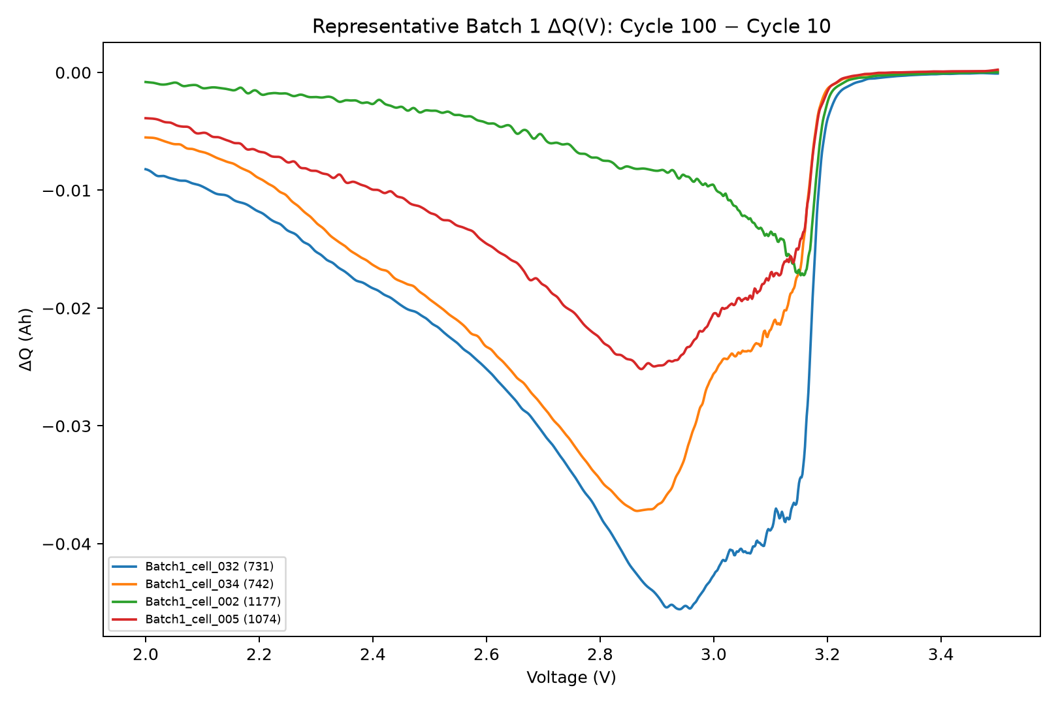
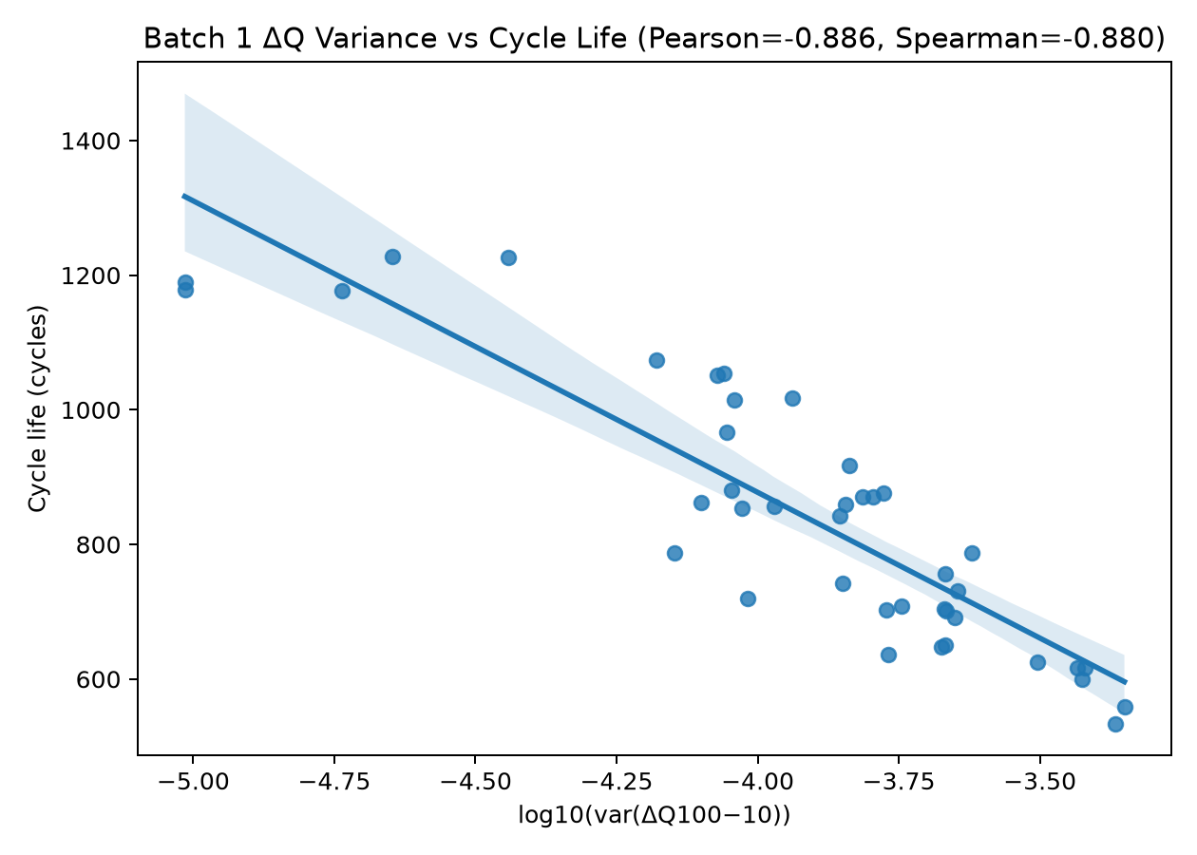
EDA 03 · ΔQ(V)
ΔQ(V)는 초기 수명 구간에서 장기 수명 위험을 구분한다
분석 질문 · Cycle 10과 100 사이의 방전곡선 변화가 Cycle Life와 연결되는가?
ΔQ₁₀₀₋₁₀(V) = Q₁₀₀(V) - Q₁₀(V)
QD 단일값 차이가 아니라 공통 전압 격자에서 계산한 Qdlin 곡선의 지점별 차이
Pearson
-0.886
Spearman
-0.880
ESS 시사점
모델링 결정
배터리 수명 종료까지 기다리지 않고 초기 수명 데이터만으로 장기 열화 위험 Cell을 조기에 선별할 가능성을 보여준다.
log_dq_var를 핵심 Feature 후보로 선정한다.
04
Notes:
Source: results/figures/eda_delta_q_curve.png, eda_delta_q_vs_cycle_life.png, and actual Batch 1 correlations.

Slide 5
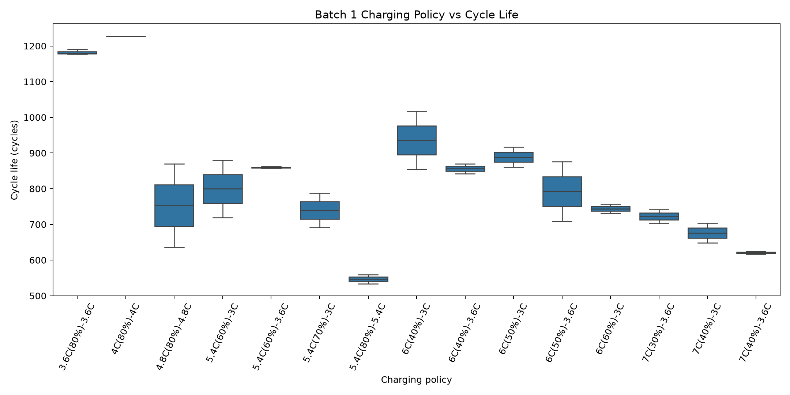
EDA 04 · 충전 정책
수명 예측에는 Cell 상태와 충전 운전조건이 함께 필요하다
분석 질문 · 충전 Protocol에 따라 Cycle Life 분포가 달라지는가?
핵심 발견
first_c_rate와 Cycle Life 사이에 Pearson r = -0.577의 연관이 관찰됐다.
ESS 시사점
실제 ESS 수명 예측은 열화 상태뿐 아니라 충전 운전조건도 함께 고려해야 한다. 상관관계를 인과관계로 확대 해석하지 않는다.
모델링 결정
C-rate Feature를 포함하고 charging_policy를 고려한 그룹 분할을 적용한다.
충전 정책 분해
4.8C(80%)-3.6C → first_c_rate 4.8 / switch_soc 0.8 / second_c_rate 3.6
05
Notes:
Source: results/figures/eda_charging_policy.png and feature_target_correlations.csv.

Slide 6
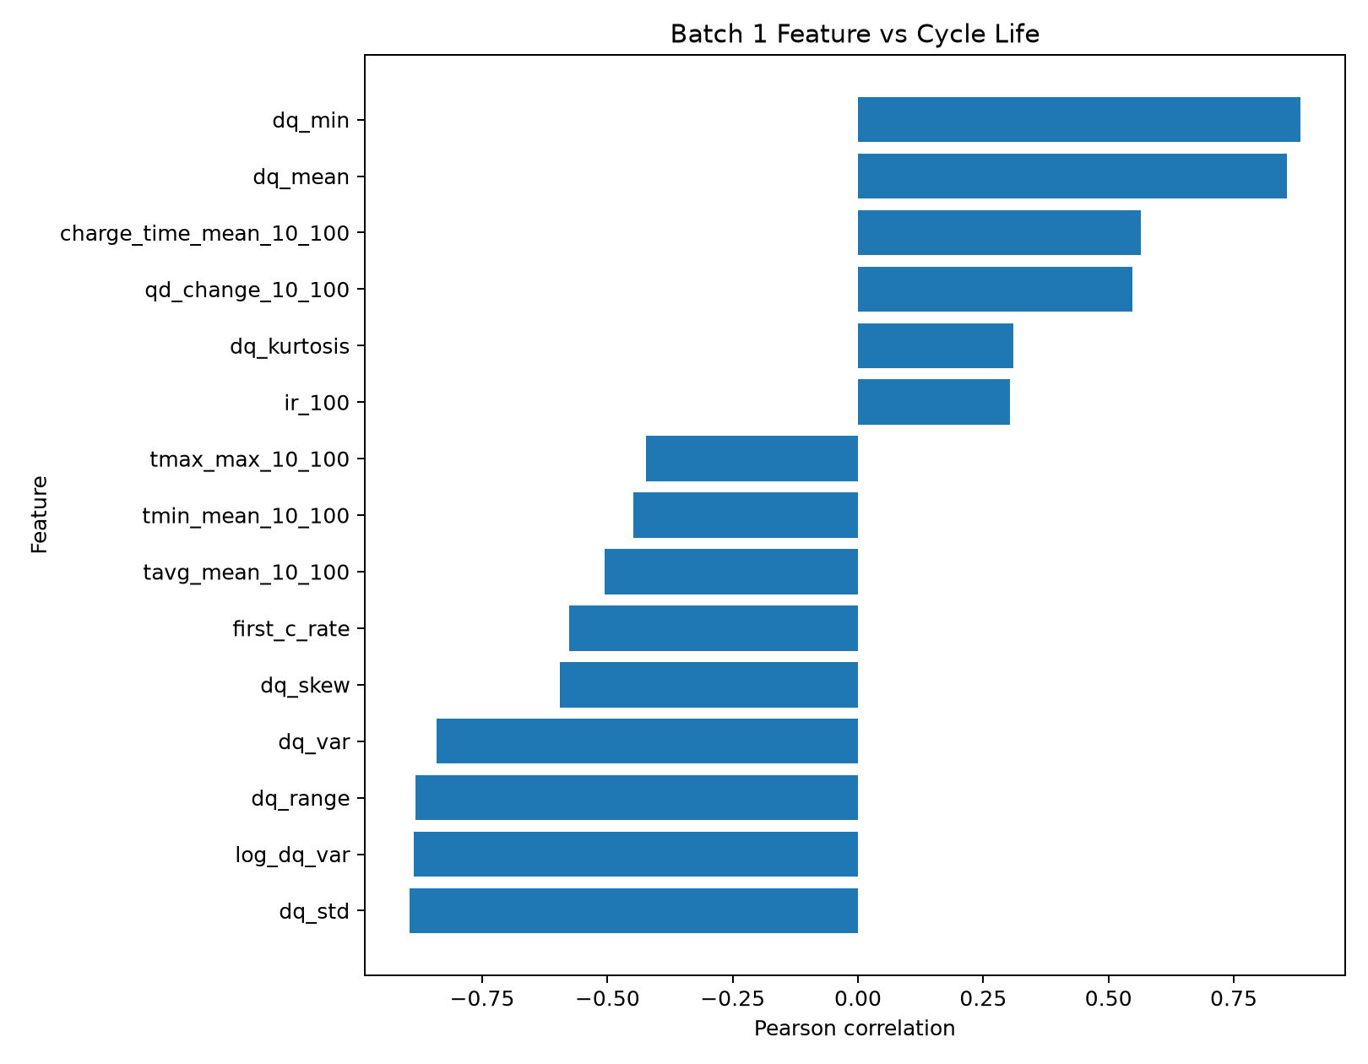
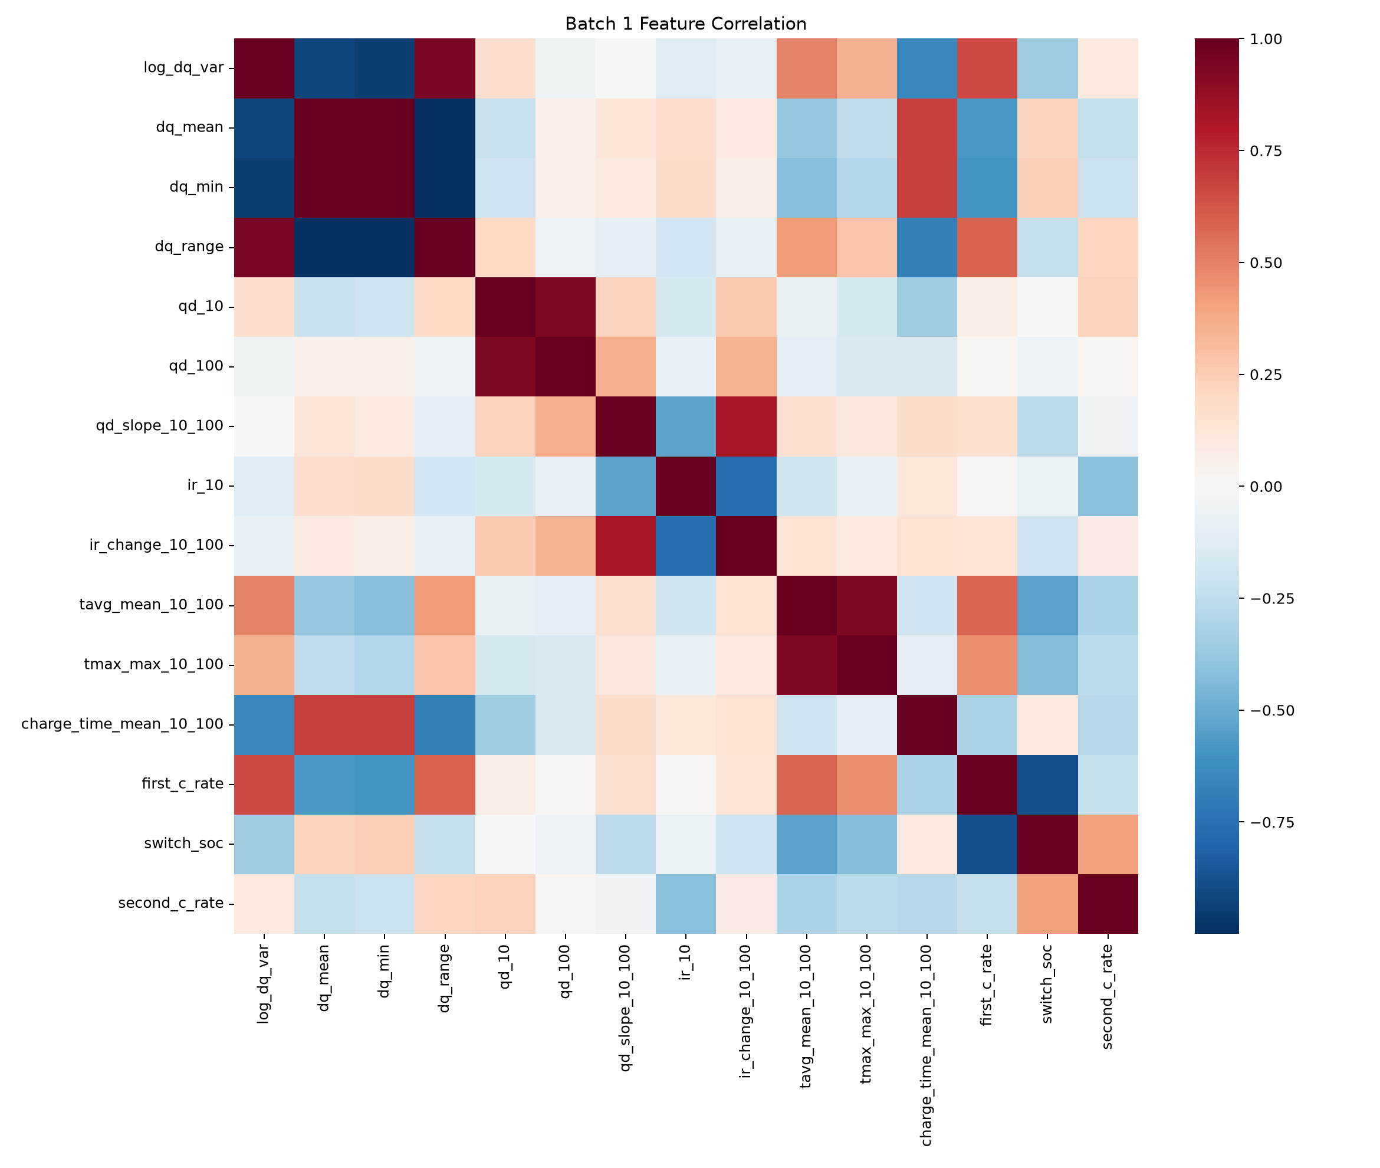
EDA 05 · Feature 상관관계
강한 ΔQ 신호에는 중복 정보도 함께 존재한다
분석 질문 · 어떤 초기 신호가 수명과 관련 있고, Feature끼리는 얼마나 중복되는가?
핵심 발견
ΔQ Feature들은 Cycle Life와 높은 상관을 보이지만 서로도 강하게 연관된다.
ESS 시사점
유사한 열화 신호를 무작정 늘리기보다 대표 지표를 선택해 안정적인 예측 모델을 구성해야 한다.
모델링 결정
Feature Selection 또는 Regularization을 적용한다.
dq_std -0.896 · log_dq_var -0.886 · dq_range -0.884 · dq_min +0.883
06
Notes:
Source: results/figures/eda_feature_target_corr.png and eda_feature_corr_heatmap.png.

Slide 7
FEATURE 설계
EDA 결과를 Cell-level Feature로 구조화한다
한 Cell을 한 행으로 만들고 세 Batch에 동일한 Feature 생성 절차를 적용
EDA 관찰 결과
해석
생성 Feature
초기 QD 절대값의 구분력이 낮음
변화 속도와 누적 변화를 표현
qd_change · qd_slope
ΔQ(V)와 수명의 관계가 강함
Early-life 열화 형태를 요약
log_dq_var · dq_min · dq_range
IR과 온도는 보조 신호
전기적·열적 상태 변화를 포함
ir_change · tavg_mean · tmax_max
충전 Protocol별 분포 차이
운전조건을 Cell 상태와 함께 반영
first_c_rate · switch_soc · second_c_rate
ΔQ Feature끼리 중복
대표 Feature 선택과 규제가 필요
Feature Selection · Regularization
출력 구조
cell_id · cycle_life · log_dq_var · qd_slope · ir_change · temperature · C-rate
07
Notes:
Source: src/features.py and results/feature_dataset_batch1.csv.

Slide 8
모델링 전략
소규모 정형 데이터셋에 맞는 모델과 검증 구조
Feature와 하이퍼파라미터는 Batch 1에서만 결정하고 테스트 Batch는 최종 평가에만 사용
모델 후보
검증 구조
Linear Regression
ElasticNet
Gradient Boosting
BATCH 1
학습 + 검증
모델 선택 · 스케일링 · 튜닝
기준 모델
주요 후보
비선형 비교
선형 관계의 기준 성능
다중공선성과 정규화
비선형 관계, 제한된 복잡도
BATCH 2
외부 테스트
단수명 영역 · 선택에 사용하지 않음
딥러닝보다 전통 ML을 우선하는 이유
약 100개 Cell의 소규모 정형 데이터셋이다. 생성 Feature 기반 분석에서는 고복잡도 모델의 과적합 위험이 높다.
BATCH 3
추가 외부 테스트
장수명 영역 · 추가 일반화 검증
소규모 정형 데이터셋
전통 ML 우선
검증 결과로 최종 선택
목표값 log(cycle_life) · 평가지표 역변환 후 원 Cycle 단위 MAPE
08
Notes:
Source: src/train.py and README modeling protocol. Test batches are excluded from selection and tuning.

Slide 9
결론
ESS 수명 예측을 위한 네 가지 핵심 시사점
EDA 결과를 현장 적용 관점과 모델 검증 전략으로 연결
01
조기 예측
02
절대값보다 추세
초기 Cycle 데이터로 장기 배터리 수명 위험을 조기에 구분할 가능성
단일 용량값보다 초기 열화 변화 패턴을 추적하는 것이 중요
03
운전조건의 중요성
04
일반화 검증의 중요성
배터리 상태와 충전 운전조건을 함께 고려해야 함
다른 운전조건에서도 유지되는 외부 Batch 성능을 검증해야 함
초기 열화 패턴과 운전조건을 결합한 Cell 단위 Feature를 구축하고, 외부 Batch 일반화 성능을 중심으로 수명 예측 모델을 검증한다.
09
Notes:
Source: synthesis of EDA findings and the requested ESS implications. No new quantitative claims added.

